Slide 1

07 - Regressão Linear
Erica S. Lopes

Slide 2
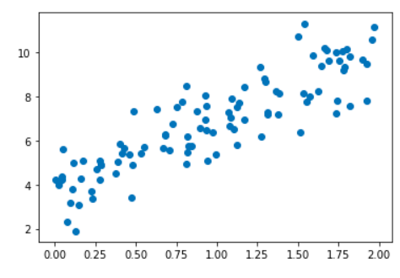
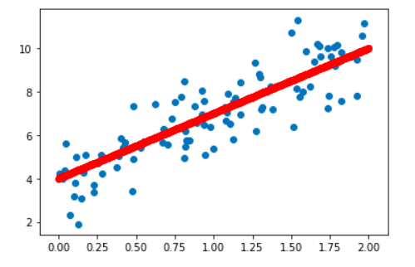
Regressão Linear Simples
A regressão linear é usada para prever o valor de uma variável de resultado Y (contínuo) com base em uma ou mais variáveis preditoras de entrada X (contínuas ou categóricas). O objetivo é estabelecer uma relação linear (equação da reta) entre a(s) variável(s) preditora(s) e a variável de resposta, para que, possamos utilizar essa fórmula para estimar o valor da resposta Y, quando apenas os valores dos preditores (Xs) são conhecidos.
Dispersão X versus Y
Regressão Linear
Reta ajustada

Slide 3
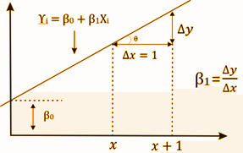
Propriedades
A regressão linear é um modelo de comportamento para as médias de subpopulações:
é o intercepto da equação, então representa o ponto em que a reta corta o eixo y
é o coeficiente angular, representa o quanto varia a média de Y para o aumento de uma unidade de X

Slide 4
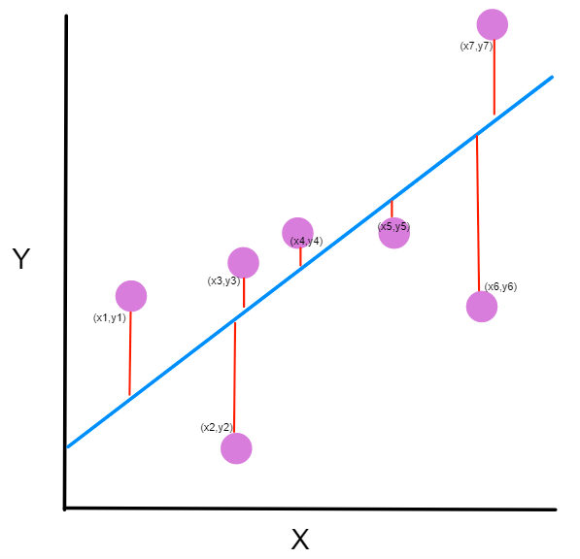
Comportamento dos erros
Considere X uma variável controlada, ou seja, sem erro associado ou determinística.
O erro cometido ao estimar y é dado por:
Para cada valor de X, os erros distribuem-se ao redor da média:
Espera-se que os erros tenham média zero, variância constante e sejam não correlacionado.

Slide 5
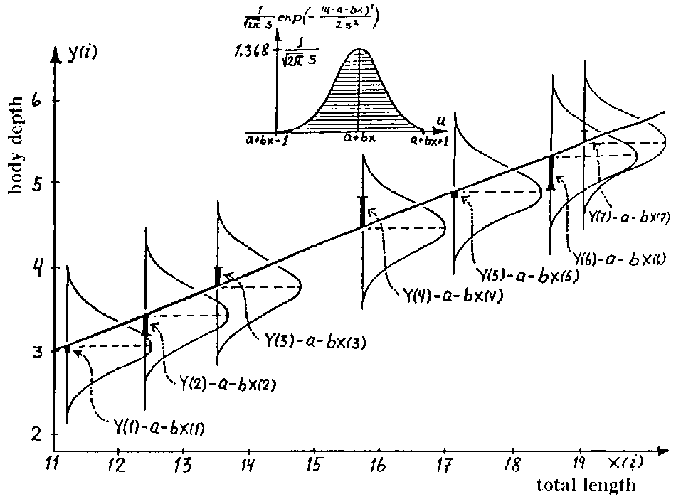
Comportamento dos erros

Slide 6
Como escolher a melhor reta?
Mostrar exemplo em Python

Slide 7


Como escolher a melhor reta?
O método de estimação por mínimos quadrados, garante que os valores escolhidos para os coeficientes e produzirão os menores erros.
A técnica visa minimizar o erro quadrático médio.
Derivada parcial da equação EQM, para cada coeficiente, igualada a zero.
Mostrar exemplo em Python

Slide 8
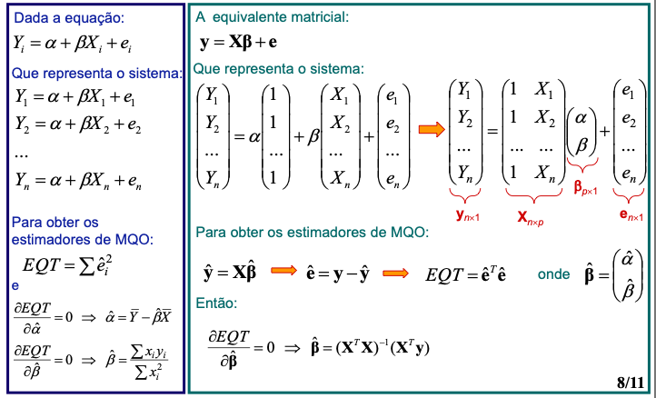
Forma matricial

Slide 9
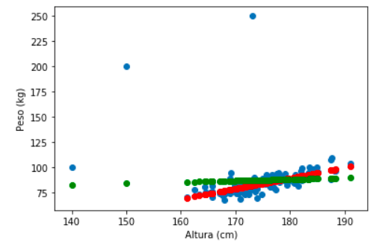
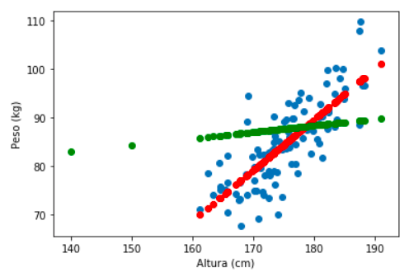
Influência de Outliers
Outliers são pontos que se afastam da nuvem de pontos. Outliers que caem horizontalmente longe do centro da nuvem são chamados pontos de alavancagem.
Altos pontos de alavancagem que realmente influenciam a inclinação da linha de regressão são chamados pontos influentes.
Para determinar se um ponto é influente, visualize a linha de regressão com e sem o ponto. A inclinação da linha muda consideravelmente? Se sim, então o ponto é influente. Se não, então não é.

Slide 10
Como avaliar o resultado da modelagem?
Os erros (resíduos) devem ter as seguintes características:
Ser não correlacionados
Ter média zero
Variância constante (heterocedástico)
Ter distribuição Normal
Métricas para análise de resíduos:
R²
Erro Médio Absoluto (MAE)
Erro Médio Quadrático (MSE)
Raiz do Erro Quadrático Médio (RMSE)
Raiz do Erro Logarítmico Quadrado Médio (RMSLE)

Slide 11
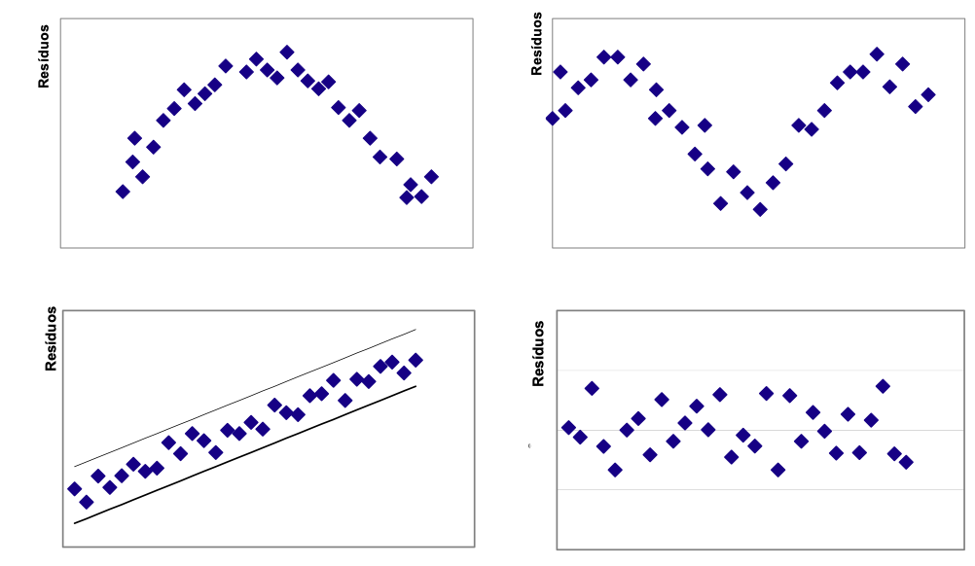
Como avaliar o resultado da modelagem?
Ser não correlacionados:
No gráfico de dispersão, o eixo X deve conter a variável explicativa ou os valores preditos.

Slide 12
Como avaliar o resultado da modelagem?
Os erros (resíduos) devem ter as seguintes características:
Ser não correlacionados
Ter média zero
Variância constante (heterocedástico)
Ter distribuição Normal
Métricas para análise de resíduos:
R²
Erro Médio Absoluto (MAE)
Erro Médio Quadrático (MSE)
Raiz do Erro Quadrático Médio (RMSE)
Raiz do Erro Logarítmico Quadrado Médio (RMSLE)

Slide 13
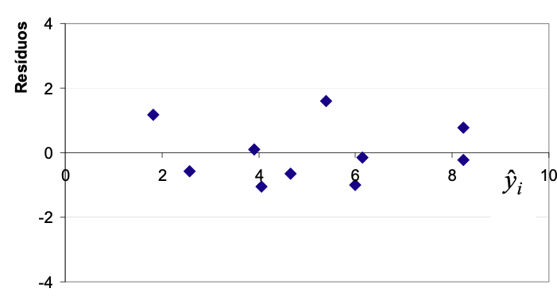

Como avaliar o resultado da modelagem?
Ter média igual a zero:

Slide 14
Como avaliar o resultado da modelagem?
Os erros (resíduos) devem ter as seguintes características:
Ser não correlacionados
Ter média zero
Variância constante (homocedástico)
Ter distribuição Normal
Métricas para análise de resíduos:
R²
Erro Médio Absoluto (MAE)
Erro Médio Quadrático (MSE)
Raiz do Erro Quadrático Médio (RMSE)
Raiz do Erro Logarítmico Quadrado Médio (RMSLE)

Slide 15
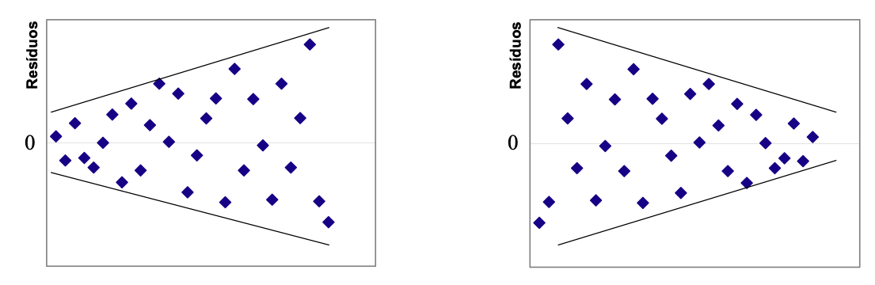
Como avaliar o resultado da modelagem?
Variância constante (homocedástico):
Os resíduos são não homocedástico, heterocedástico, se houver uma mudança sistemática na propagação dos resíduos ao longo da faixa de valores medidos. A heterocedasticidade é um problema porque a regressão de mínimos quadrados pressupõe que todos os resíduos sejam extraídos de uma população que apresenta uma variação constante (homocedasticidade).

Slide 16
Como avaliar o resultado da modelagem?
Variância constante (homocedástico)
Principais causas de heterocedasticidade dos resíduos:
Natureza das variáveis: alguns relacionamentos apresentam tipicamente tendência à heterocedasticia. Por exemplo, renda e poupança.
Outliers: a ocorrência de um valor extremo na amostra pode inflacionar a variabilidade em um determinado ponto do ajuste.
Falhas na especificação do modelo: a heterocedasticidade pode também ser devida à omissão de importantes variáveis no modelo.
Transformação dos dados: a transformação das variáveis (por exemplo, proporção ao invés de valores absolutos) ou da forma funcional (modelo log-duplo ao invés de linear) pode eliminar a heterocedasticidade.

Slide 17
Como avaliar o resultado da modelagem?
Os erros (resíduos) devem ter as seguintes características:
Ser não correlacionados
Ter média zero
Variância constante (heterocedástico)
Ter distribuição Normal
Métricas para análise de resíduos:
R²
Erro Médio Absoluto (MAE)
Erro Médio Quadrático (MSE)
Raiz do Erro Quadrático Médio (RMSE)
Raiz do Erro Logarítmico Quadrado Médio (RMSLE)

Slide 18
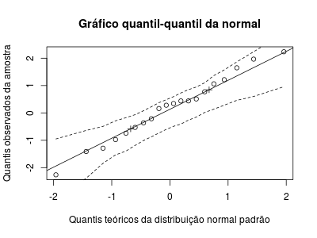
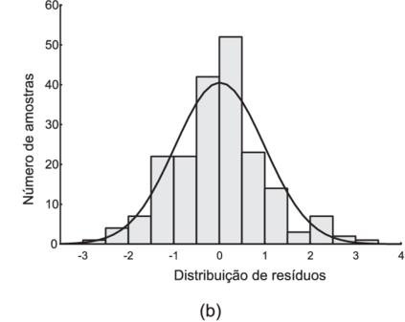
Como avaliar o resultado da modelagem?
Distribuição Normal
Os resíduos têm distribuição normal
Histograma

Slide 19
Como avaliar o resultado da modelagem?
Os erros (resíduos) devem ter as seguintes características:
Ser não correlacionados
Ter média zero
Variância constante (heterocedástico)
Ter distribuição Normal
Métricas para análise de resíduos:
R²
Erro Médio Absoluto (MAE)
Erro Médio Quadrático (MSE)
Raiz do Erro Quadrático Médio (RMSE)
Raiz do Erro Logarítmico Quadrado Médio (RMSLE)

Slide 20

Como avaliar o resultado da modelagem?
Coeficiente de determinação R²
O resultado será 0≤ R² ≤ 1. Em que 0 significa que o ajuste é ruim, e 1 muito bom.
Essa estatística indica a porcentagem da variação na variável dependente (Y) que as variáveis independentes (X) explicam coletivamente. O R² mede a força do relacionamento entre o modelo e a variável dependente em uma conveniente escala de 0 a 100%.

Slide 21
Como avaliar o resultado da modelagem?
Os erros (resíduos) devem ter as seguintes características:
Ser não correlacionados
Ter média zero
Variância constante (heterocedástico)
Ter distribuição Normal
Métricas para análise de resíduos:
R2
Erro Médio Absoluto (MAE)
Erro Médio Quadrático (MSE)
Raiz do Erro Quadrático Médio (RMSE)
Raiz do Erro Logarítmico Quadrado Médio (RMSLE)

Slide 22
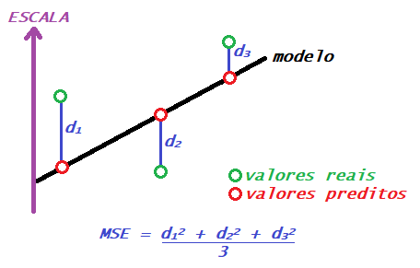

Como avaliar o resultado da modelagem?
Erro Médio Absoluto (MAE)
O MAE mede a magnitude média dos erros em um conjunto de previsões, sem considerar sua direção. É a média na amostra de teste das diferenças absolutas entre previsão e observação real, em que todas as diferenças individuais têm peso igual. O erro médio absoluto usa a mesma escala que os dados. Isso é conhecido como uma medida de precisão dependente da escala.

Slide 23
Como avaliar o resultado da modelagem?
Os erros (resíduos) devem ter as seguintes características:
Ser não correlacionados
Ter média zero
Variância constante (heterocedástico)
Ter distribuição Normal
Métricas para análise de resíduos:
R2
Erro Médio Absoluto (MAE)
Erro Médio Quadrático (MSE)
Raiz do Erro Quadrático Médio (RMSE)
Raiz do Erro Logarítmico Quadrado Médio (RMSLE)

Slide 24
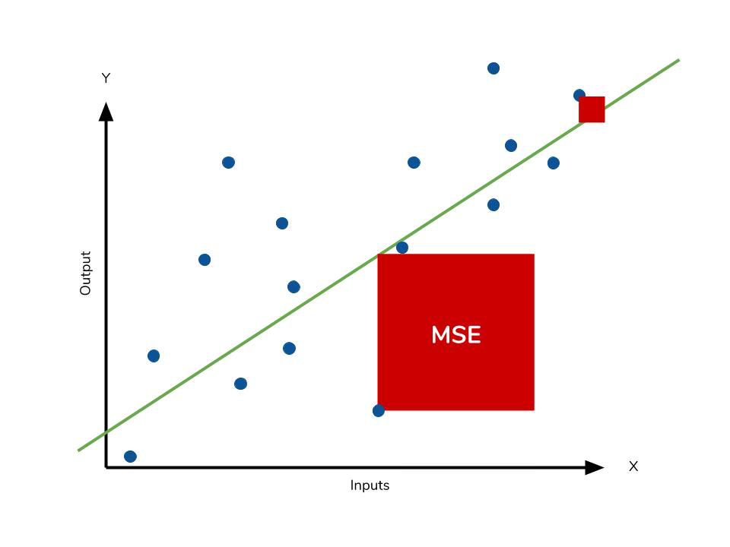

Como avaliar o resultado da modelagem?
Erro Médio Quadrático (MSE)
Enquanto cada resíduo no MAE contribui proporcionalmente ao erro total, o erro cresce quadraticamente no MSE. Isso significa que os valores discrepantes em nossos dados contribuirão para um erro total muito maior no MSE do que no MAE. Sendo assim, o modelo será penalizado mais por fazer previsões que diferem muito do valor real correspondente. Isso significa que grandes diferenças entre o real e o previsto são punidas mais no MSE do que no MAE.

Slide 25
Como avaliar o resultado da modelagem?
Os erros (resíduos) devem ter as seguintes características:
Ser não correlacionados
Ter média zero
Variância constante (heterocedástico)
Ter distribuição Normal
Métricas para análise de resíduos:
R2
Erro Médio Absoluto (MAE)
Erro Médio Quadrático (MSE)
Raiz do Erro Quadrático Médio (RMSE)
Raiz do Erro Logarítmico Quadrado Médio (RMSLE)

Slide 26
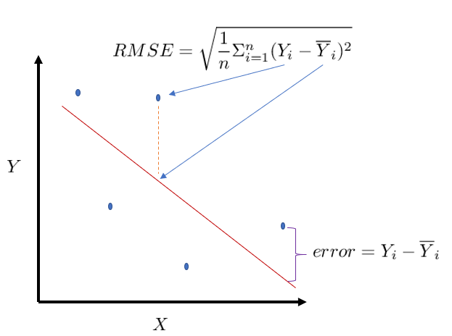
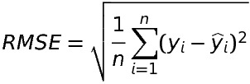
Como avaliar o resultado da modelagem?
Raiz do Erro Médio Quadrático (RMSE)
O RMSE é o desvio padrão dos resíduos, isto é, uma medida de quão espalhados esses resíduos são. Em outras palavras, indica a concentração dos dados na linha de melhor ajuste.

Slide 27
Como avaliar o resultado da modelagem?
Os erros (resíduos) devem ter as seguintes características:
Ser não correlacionados
Ter média zero
Variância constante (heterocedástico)
Ter distribuição Normal
Métricas para análise de resíduos:
R2
Erro Médio Absoluto (MAE)
Erro Médio Quadrático (MSE)
Raiz do Erro Quadrático Médio (RMSE)
Raiz do Erro Logarítmico Quadrado Médio (RMSLE)

Slide 28
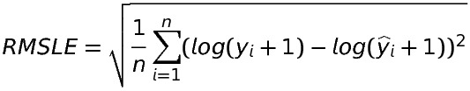
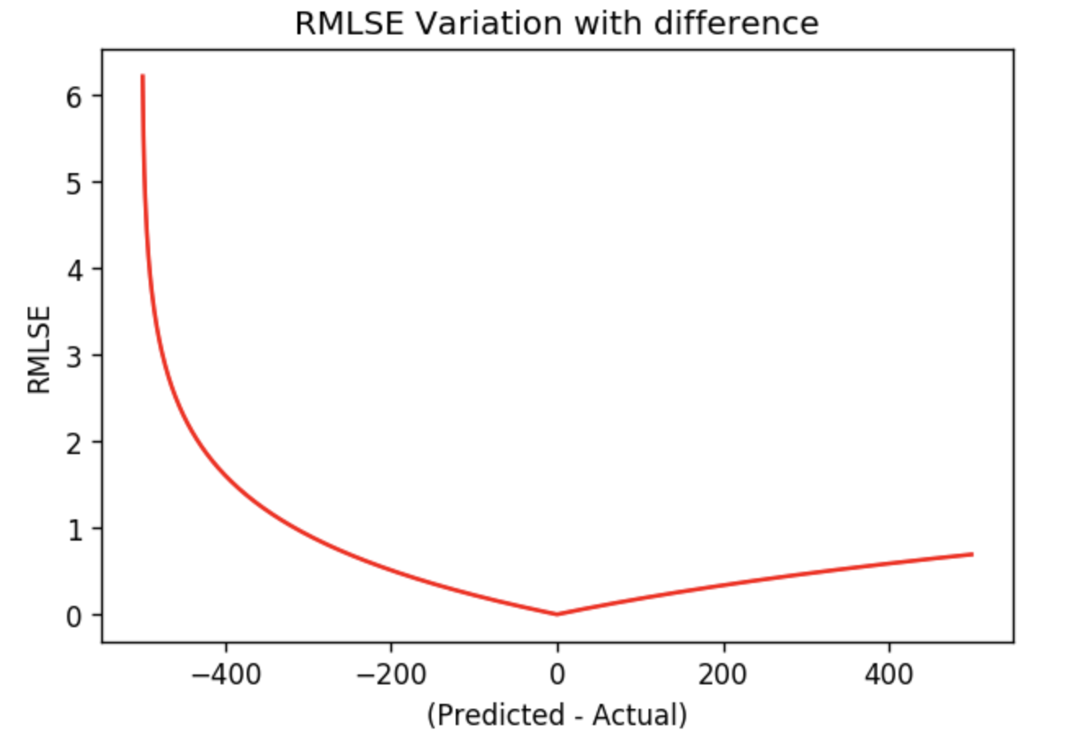
Como avaliar o resultado da modelagem?
Raiz do Erro Logarítmico Quadrado Médio (RMSLE)
Foco na diferença relativa entre o valor verdadeiro e o previsto, ou seja, apenas se preocupa com a diferença percentual entre eles.
Penaliza mais valores subestimados do que os superestimados.

Slide 29
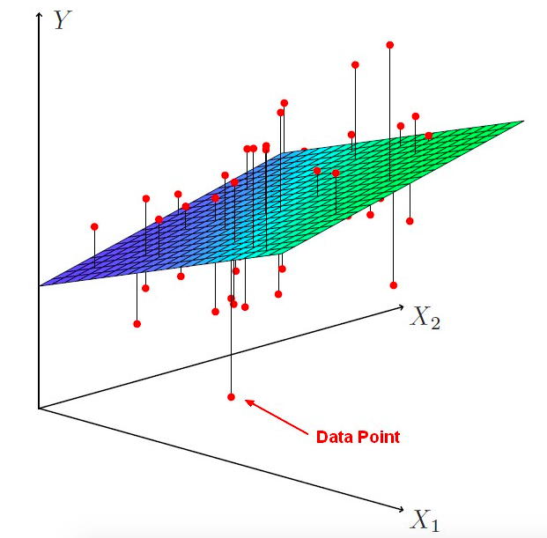
Regressão Linear Múltipla
Até agora, vimos o conceito de regressão linear simples, em que uma única variável preditora X foi usada para modelar a variável de resposta Y. Em muitas aplicações, há mais de um fator que influencia a resposta. Assim, vários modelos de regressão descrevem como uma variável de resposta única Y depende linearmente de um número maior de variáveis preditoras.

Slide 30
Regressão Linear Múltipla
é o valor esperado de Y quando todos as variáveis independentes forem nulas;
é a variação esperada em Y dado um incremento unitário em X_{k} (com k = 1,2,3,...,p) mantendo-se constantes todas as demais variáveis independentes;

Slide 31

Como avaliar o resultado da modelagem?
No geral, as métricas vistas em Regressão Linear Simples, são utilizadas aqui, com exceção do R²
que sofre um ajuste:
R² Ajustado
O R² ajustado também indica a qualidade de ajuste do modelo, mas se ajusta ao número de termos da equação. Se você adicionar mais e mais variáveis inúteis a um modelo, o R² ajustado diminuirá. Se você adicionar variáveis mais úteis, o R² ajustado aumentará.
R² ajustado sempre será menor ou igual a R².

